Slide 1





Шрифт чертежный
1

Slide 2
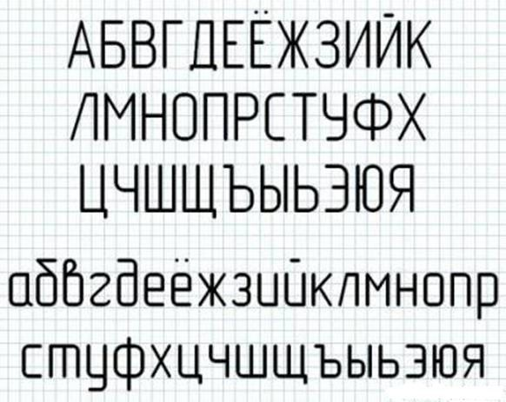
Современный
шрифт установлен
ГОСТом 2.304-81
для оформления чертежей и другой текстовой документации во всех отраслях промышленности

Slide 3
ШРИФТ ЧЕРТЕЖНЫЙ ГОСТ 2.304-81
Шрифт – это начертание букв какого-либо алфавита, цифр и знаков.
Требования: должны быстро выполняться, легко читаться и давать хороший отпечаток при размножении чертежей.
Первый стандарт «Шрифты для надписей» был разработан
и утвержден в 1919 г.
Стандарт устанавливает и определяет высоту и ширину букв и цифр, толщину линий обводки, расстояние между буквами, словами, строками.

Slide 4
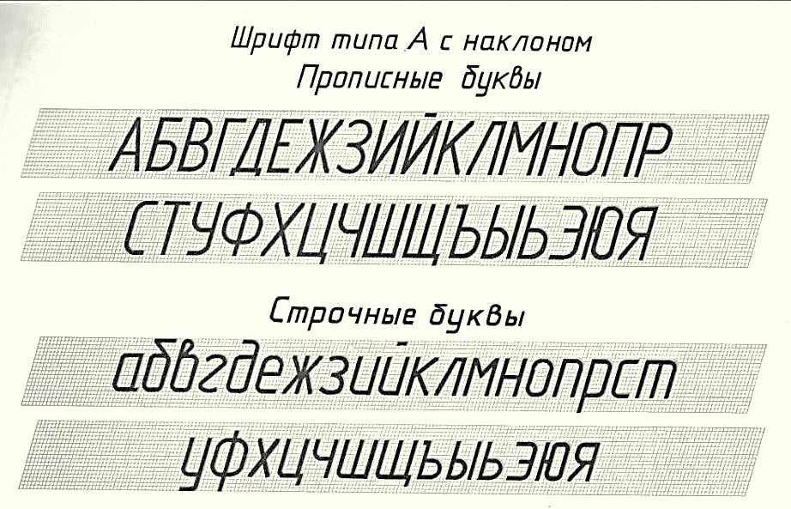
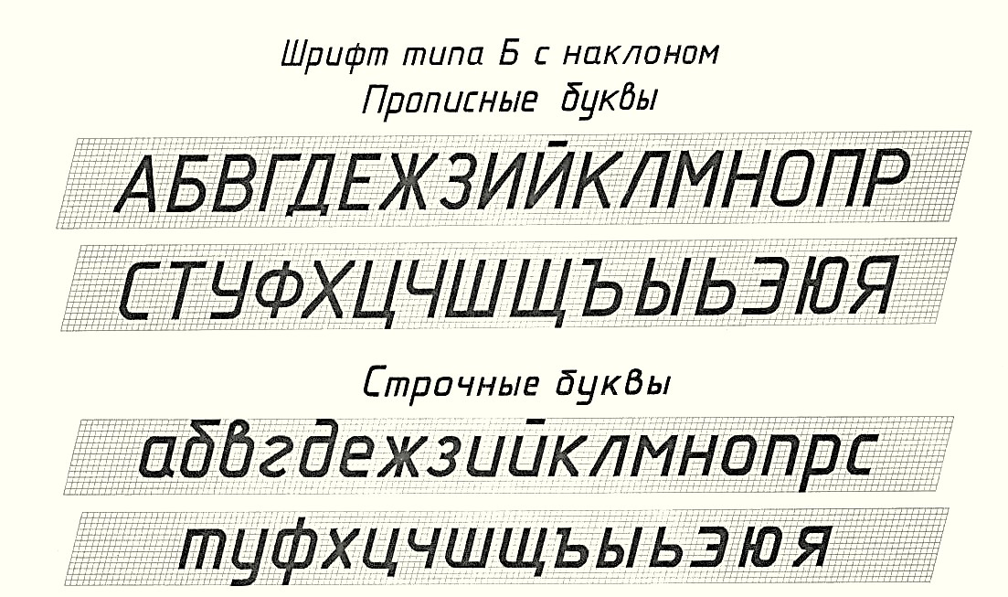
Типы шрифта
Установлены 2 типа чертежного шрифта :
тип А
тип Б (с наклоном)
Рекомендуется использовать шрифт типа Б

Slide 5
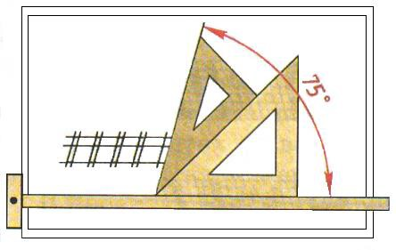
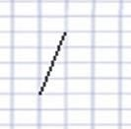
Наклон чертежного шрифта должен быть 75°.
Такой угол можно получить:
с помощью 2-х угольников (45° + 30°);
по клеткам
(диагональ прямоугольника
1 х 4 клетки).
4
1

Slide 6
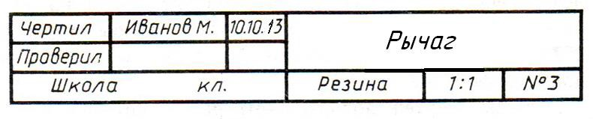
Размер шрифта
Размер шрифта определяется высотой заглавных букв.
ГОСТ устанавливает следующие размеры шрифта:
(1,8) 3,5 7 14 28
2,5 5 10 20 40
5 заполняют основную надпись.
Шрифтом
Название детали
пишут
шрифтом 7.

Slide 7
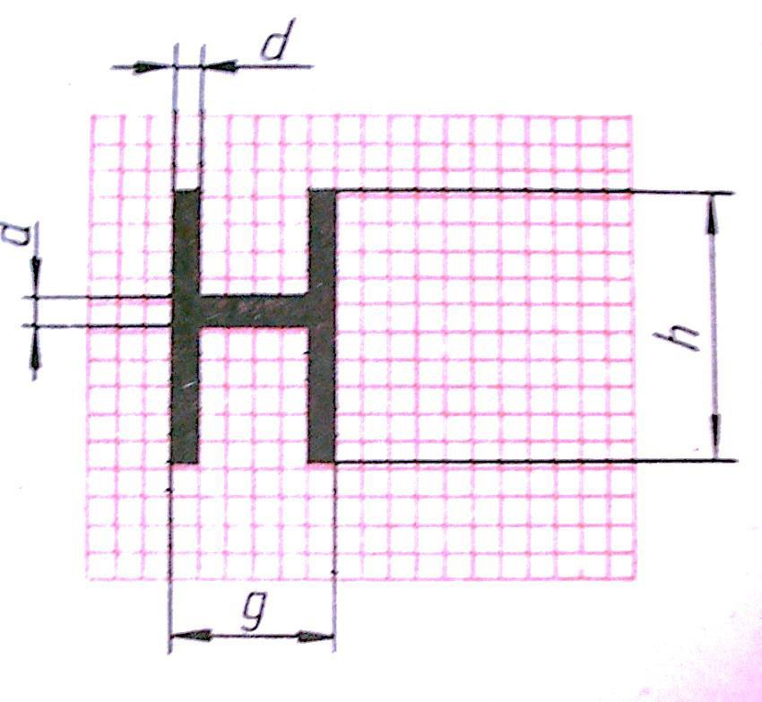
Параметры шрифта
Номер шрифта соответствует высоте (h) прописной буквы.
Например, шрифт № 5 имеет высоту прописной буквы, равную 5 мм.
Высота буквы измеряется перпендикулярно к основанию строки.

Slide 8
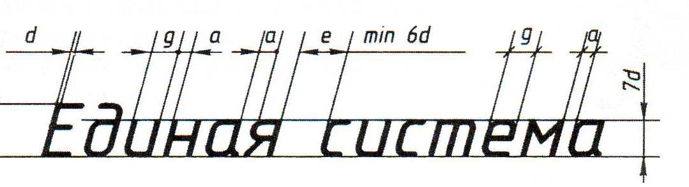
Параметры шрифта
Высота заглавной (прописной)
буквы: h
Измеряется под прямым углом к строке
Толщина основного элемента буквы:
d = 1/10 h
Ширина буквы: g = 0,6h
кроме
Г Е С
0,5h
М Ы Ю
0,7h
Ж Щ Ф
0,8h
Расстояние между буквами в слове: a
если буквы параллельны
a = 2d
если буквы не параллельны а = d

Slide 9
Параметры шрифта
Высота строчных букв
соответствует следующему
меньшему размеру шрифта
Ширина строчной буквы:
g = 0,5 h
кроме
з с
0,4 h
м ю ы
0,7 h
ж т щ ф
0,8 h
Расстояние между словами:
e = 6d

Slide 10
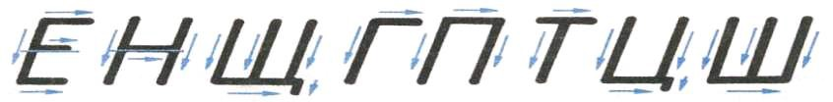
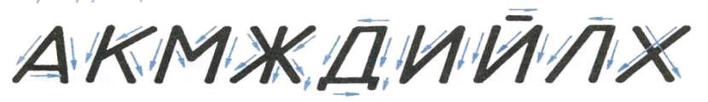
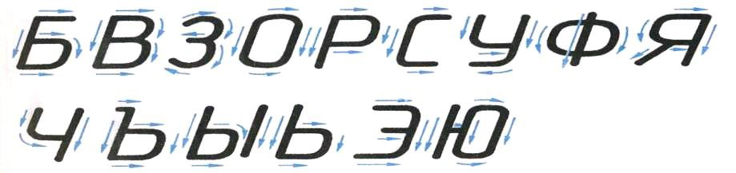
Начертание прописных букв.
Буквы, состоящие из горизонтальных и вертикальных элементов.
Буквы, состоящие из вертикальных, горизонтальных и
наклонных элементов.
Буквы, состоящие из прямолинейных и криволинейных элементов.

Slide 11
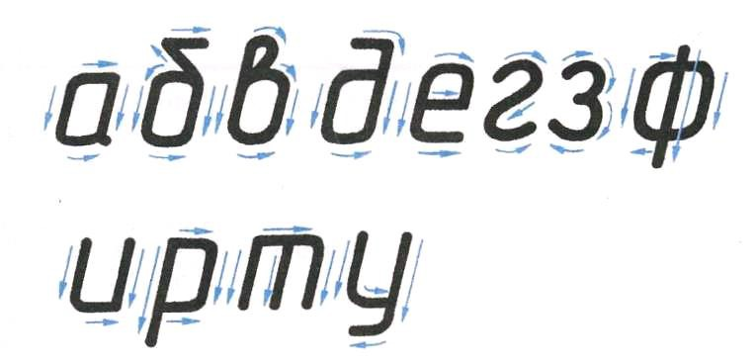
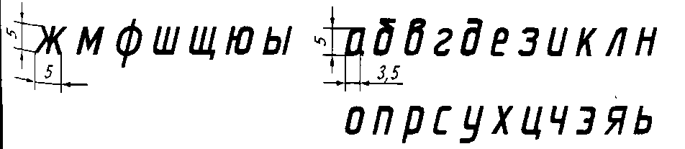
Начертание строчных букв.
Буквы, отличающиеся от начертания прописных букв.

Slide 12
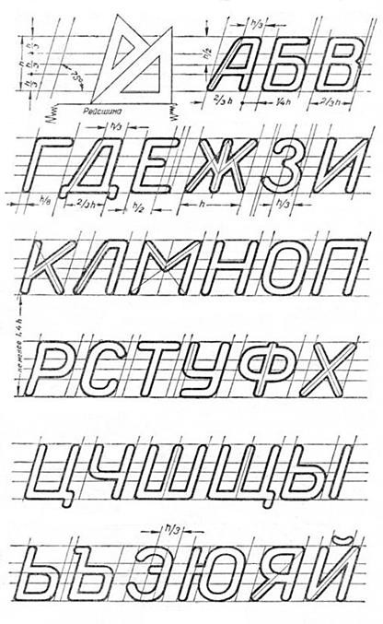
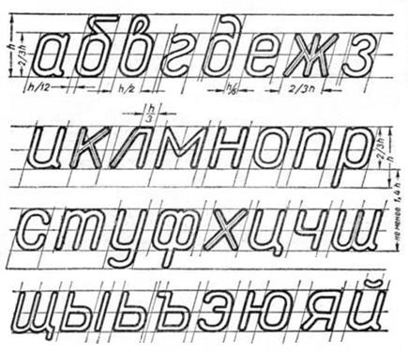
Прописные и строчные буквы чертежного шрифта

Slide 13
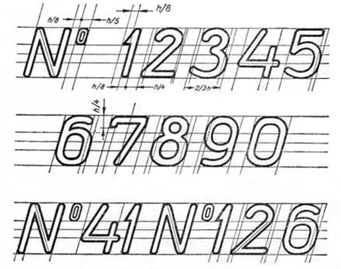
Цифры чертёжного шрифта

Slide 14
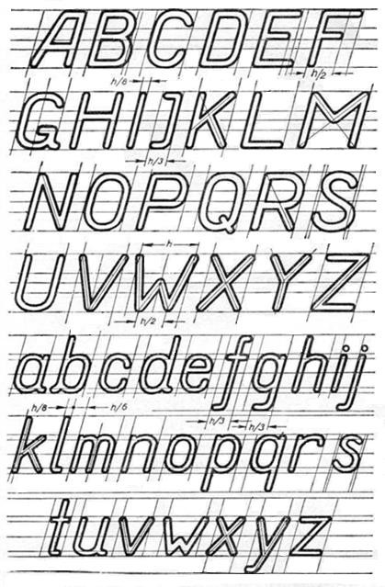
Латинский шрифт

Slide 15
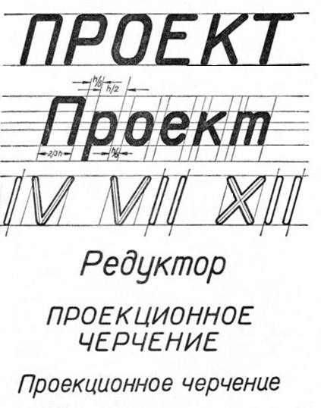
Примеры написания

Slide 16



